Slide 1
Het spuiten

Slide 2
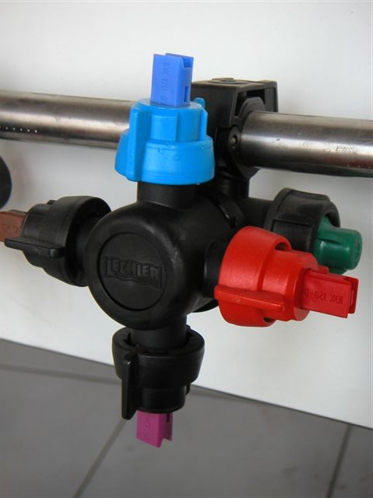
Controleer de veldspuit
2 jaarlijkse keuring (SKL)
Dopafgiftetest
Doppen nakijken
Gebruik bij draaidophouders, doppen
van 1 fabrikant.

Slide 3
Spuitvloeistof klaarmaken
Restvloeistof 1% van de tankinhoud
Zie rekenvoorbeeld

Slide 4
Emissiebeperking
Zie filmpje
http://www.youtube.com/watch?feature=player_detailpage&v=cggxxkYAQ4s
http://www.youtube.com/watch?v=ktBjX-ZfLJE&feature=player_detailpage
http://www.youtube.com/watch?feature=player_detailpage&v=eB0pZzeuOjw

Slide 5
Reiniging en opruimen van de fust
Verpakking is bedrijfsafval, mits schoongespoeld
Verpakking is bedrijfsafval nadat deze volledig is geleegd
Verpakking dient na legen bij KCA in gemeente worden ingeleverd

Slide 6
PBM’s
Opname via mond, huid en ademhalingsorganen
Spuithandschoenen (PVC)
Laarzen (hoogwaardig kunsstof)
Ademhalingsbescherming:
- Half- en volgelaatsmaskers
- Enkelvoudige en combinatiefilters
- Meest gebruikt: A2P2 (bruine kleur)
Spuitpak: - Waterdicht en bestendig tegen bestrijdingsmiddel
- Broekspijp moet over laarzen worden gedragen

Slide 7
Het masker
Goed reinigen
Eerste stap is verwijderen van de filterbus
Goed bewaren in een afgesloten zak of doos
Na een half jaar als chemisch afval afvoeren
Masker zelf met lauw zeepwater reinigen
Drogen (niet in de zon)
Opbergen in een stofvrije ruimte
Niet in de bestrijdingsmiddelen kast!

Slide 8
Gebruikersadviezen
Handschoenen die iets beschadigt zijn, weggooien
Vervang het filter als u het niet vertrouwd
Er zit geen verzadigingsmeter op

